Slide 1
컴퓨터 네트워크
2-2 : DNS, Wireshark 실습
순천향대학교 컴퓨터공학과
20184102 신주용
Notes:
http://minheeblog.tistory.com/category/PPT

Slide 2
실습 과제 2-2 : DNS, Wireshark 실습
Wireshark를 실행하고 임의의 웹에 접속하여 적용된 DNS 패킷을 확인하고, DNS 프로토콜, 메시지, 레코드를 분석
DNS / IP 정보 확인
전체 패킷 관측
접속한 웹 서버 이외의 다른 패킷 관측
쿼리 내용 분석
응답 내용 분석
Notes:
http://minheeblog.tistory.com/category/PPT

Slide 3

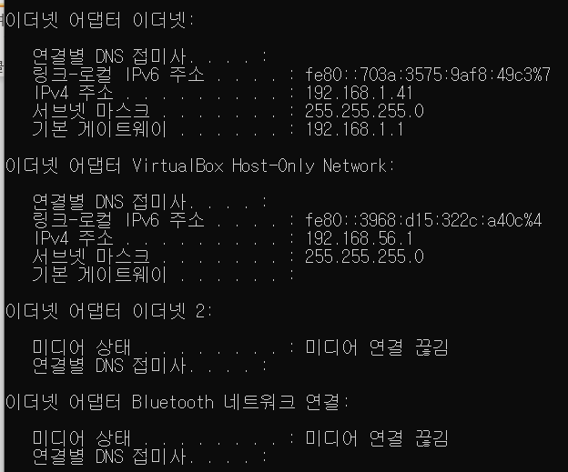
DNS / IP 정보 확인
순천향대학교 컴퓨터공학과 20184102 신주용
01
DNS 패킷 분석에 앞서 현재 내 PC에서 사용중인 DNS 서버의 정보를 nslookup 명령어를 통해 불러옵니다.
이는 순천향대학교의 DNS서버로, 220.69.193.130의 IP주소를 사용하는 것을 알 수 있습니다.
PC에서 사용중인 주소는 192.168.1.41입니다.
이제 이 PC에 할당된 주소와
DNS 서버간 주고받은 패킷에 대해서
조사해보겠습니다.
제가 접속할 웹 사이트는
중국의 BAOBAO.COM입니다.
Notes:
http://minheeblog.tistory.com/category/PPT

Slide 4
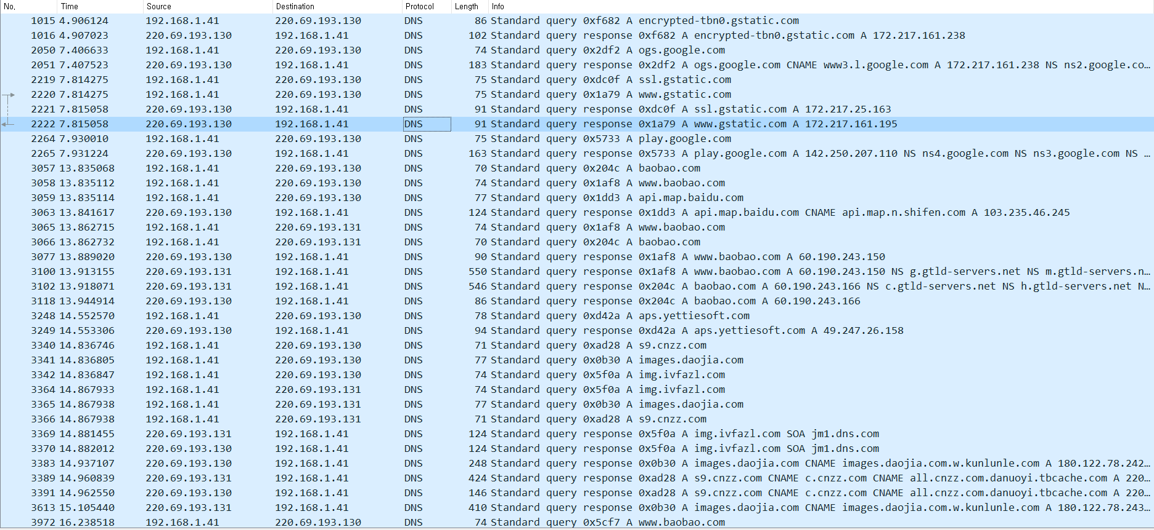
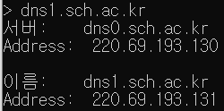
전체 패킷 관측
순천향대학교 컴퓨터공학과 20184102 신주용
02
BAOBAO.COM 접속 간에 주고받은 모든 DNS 패킷입니다.
제가 사용중인 192.168.1.41, DNS 서버인 220.69.193.130 이외에도
220.69.193.131이라는 IP를 통해 정보를 주고받은 것을 알 수 있습니다.
이는 보조 DNS 서버로, 메인 DNS 서버의 백업서버로 주 DNS서버의 데이터를 복제하였다가
주 DNS 서버에 문제가 발생하면 DNS 서버로서의 역할을 하거나 과도한 트래픽 발생시
사용자를 분산시켜주는 역할을 합니다.
Notes:
http://minheeblog.tistory.com/category/PPT

Slide 5
접속한 웹 서버 이외의 다른 패킷 관측
순천향대학교 컴퓨터공학과 20184102 신주용
03
상단의 웹 / 서버들은 직접 접속한 baobao.com 이외에 간접적으로 사용중인 gstatic, ogs, google play등의 서비스 입니다.
gstatic - 구글 크롬에서 사용되는 툴입니다. css, javascript, 이미지 등을 효율적으로 업로드 할 수 있도록 도와줍니다.
ogs – 크롬에서 구글 계정으로 로그인시, 관련된 앱들의 로그인을 유지할 수 있도록 돕는 역할을 합니다.
play – 구글 플레이는 웹에 표시된 텍스트 혹은 이미지들을 다운로드 하는데 사용됩니다.
이것들 이외에도 baidu의 지도 api 등을 더 관측할 수 있습니다.
Notes:
http://minheeblog.tistory.com/category/PPT

Slide 6
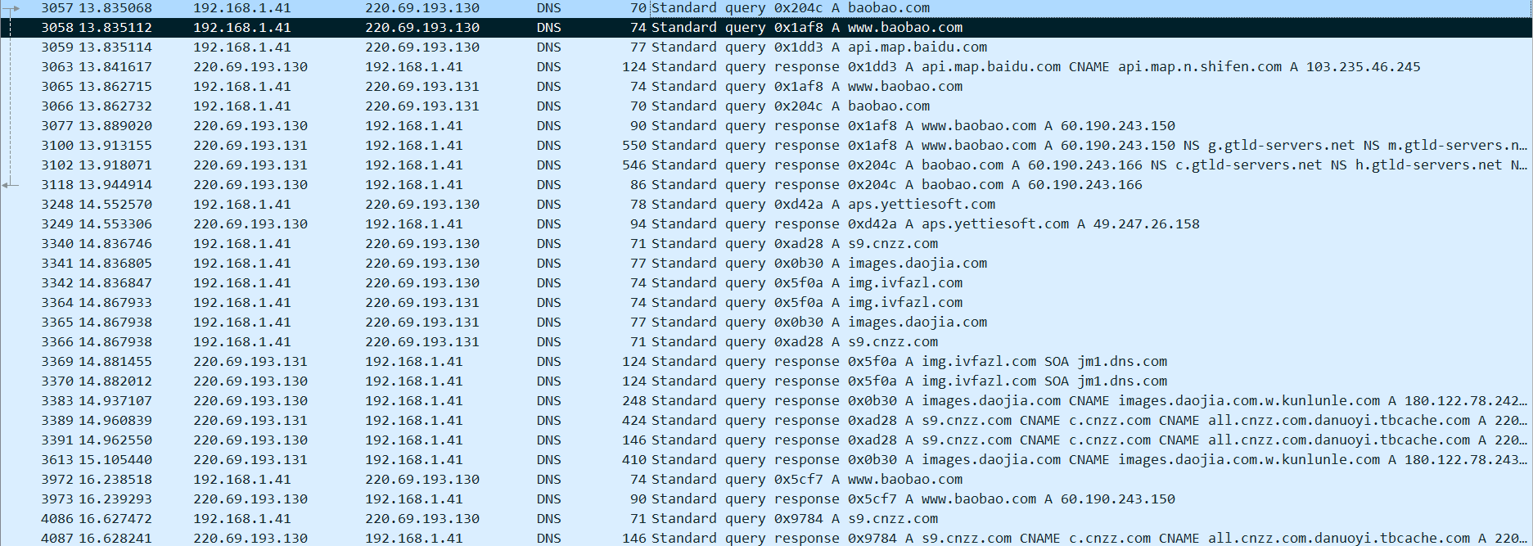
접속한 웹 서버 이외의 다른 패킷 관측
순천향대학교 컴퓨터공학과 20184102 신주용
04
나머지 패킷입니다. 이들중 www.baobao.com의 쿼리와 그에 대한 리스폰스에 대해서 분석해보도록 하겠습니다.
Notes:
http://minheeblog.tistory.com/category/PPT

Slide 7
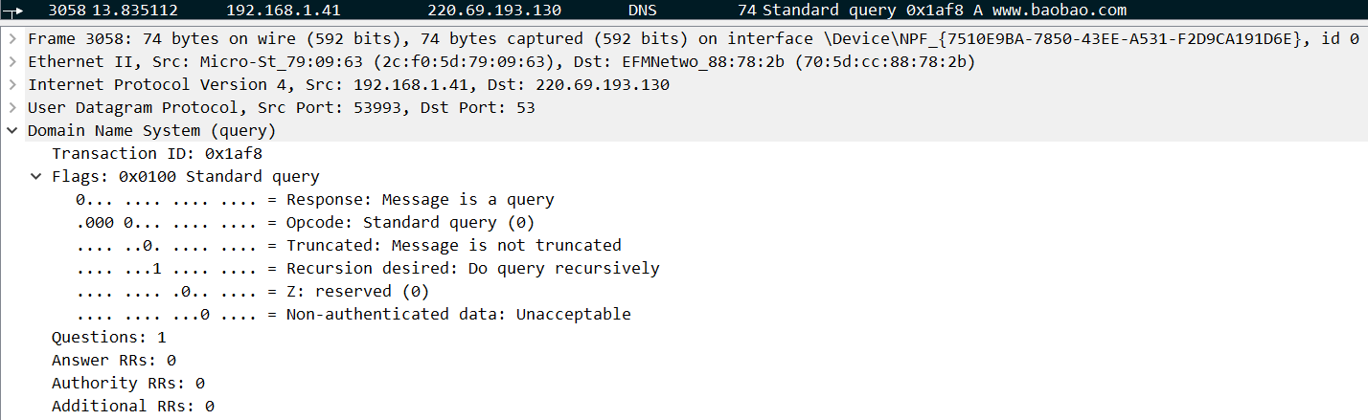
쿼리 내용 분석
순천향대학교 컴퓨터공학과 20184102 신주용
05
Src는 전송한 PC의 주소, Dst는 목적지(DNS 서버)의 주소입니다.
전송지의 포트는 53993, 도착지의 포트는 53을 사용하였습니다.
www.baobao.com에 대한 쿼리에서 헤더에 해당하는
부분입니다. 식별자는 0x1af8로 리스폰스 역시 동일한
식별자를 지닙니다. 플래그는 아래의 표와 같습니다.
- 질의의 수를 나타냅니다.
- 응답의 수를 나타냅니다.
- 네임서버에서 책임지는 RR의 수입니다.
- 추가적인 RR의 수 입니다.
xxxx xxxx xxxx xxxx | QR(Query / Response) | 1비트 | DNS 메시지가 질의인지, 응답인지 구분, 이 경우 query
xxxx xxxx xxxx xxxx | Op code(Operation Code) | 4비트 | 질의의 운용에 대해 알려줌, 이 경우 0으로 표준 질의에 해당
xxxx xxxx xxxx xxxx | TC(Truncated) | 1비트 | 512 바이트 초과 여부를 알려주는 플래그, 여기서는 0
xxxx xxxx xxxx xxxx | RD(Recursion Desired) | 1비트 | 재귀 요구 플래그, 여기서는 1로 재귀 질의를 요청함
xxxx xxxx xxxx xxxx | Reserved | 1비트 | 예약 플래그, 여기서는 Z로 예약하지 않음
xxxx xxxx xxxx xxxx | Non-authenticated data | 1비트 | 데이터에 대한 권한이 있는지 보는 필드, 여기에서는 접근 불가
Notes:
http://minheeblog.tistory.com/category/PPT

Slide 8
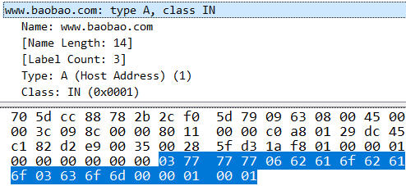
쿼리 내용 분석
순천향대학교 컴퓨터공학과 20184102 신주용
06
쿼리의 Question section입니다.
Name – DNS서버에 요청한 도메인의 이름이 들어갑니다.
Type – 쿼리의 유형을 나타내는 필드입니다. 여기에선 A로, 호스트의 주소를 의미합니다.
Class – 네트워크의 클래스 타입을 의미합니다. IN은 Internet을 의미합니다.
Notes:
http://minheeblog.tistory.com/category/PPT

Slide 9
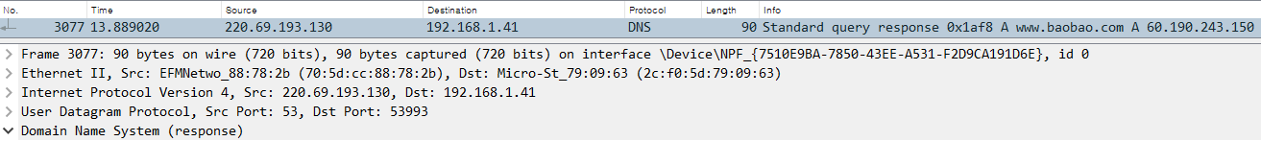
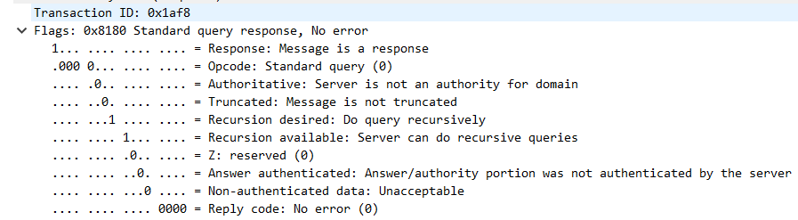
응답 내용 분석
순천향대학교 컴퓨터공학과 20184102 신주용
07
쿼리에 대한 응답 패킷입니다. Src와 Dst의 IP가 바뀌었습니다.
또 전송과 수신의 포트 역시 바뀐 것을 알 수 있습니다.
트랜잭션 ID는 쿼리와 동일합니다.
추가된 필드에 대한 설명
xxxx-xxxx-xxxx-xxxx | Authoritative | 1비트 | 공식 DNS 서버로부터의 응답인지를 표시합니다. 여기에서는 공식 DNS서버로부터의 응답이 아닙니다.
xxxx-xxxx-xxxx-xxxx | RA(Recursion Available) | 1비트 | 응답이 재귀적인지를 표시합니다. 여기에서는 1로 available입니다.
xxxx-xxxx-xxxx-xxxx | AA(Answer Authenticated) | 1비트 | 서버로부터 인증받은 응답인지를 표시합니다. 이번 응답에서는 0으로 인증받지 않았음을 알 수 있습니다.
xxxx-xxxx-xxxx-xxxx | Reply Code | 4비트 | 오류의 존재 여부를 판별하는 필드입니다. 0으로 오류는 검출되지 않았습니다.
Notes:
http://minheeblog.tistory.com/category/PPT

Slide 10
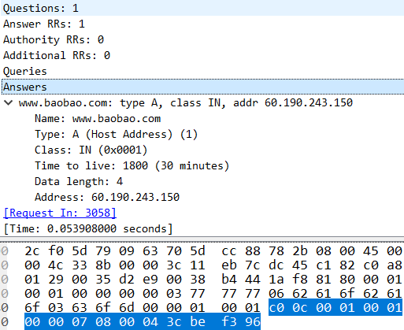
응답 내용 분석
순천향대학교 컴퓨터공학과 20184102 신주용
08
Question 하나, Answer 역시 하나로 관측됩니다.
쿼리에 대한 응답입니다. baobao.com의 실제 주소인 60.190.243.150이 표시되었고,
Name,, Type, Class 필드는 동일합니다.
Time to Live필드는 DNS가 데이터를 캐싱 정보로 유지한 시간을 초로 나타냅니다.
30분, 1800초로 나타났습니다.
Data Length는 R data의 길이, Address는 호스트의 IPv4 주소를 나타냅니다.
Notes:
http://minheeblog.tistory.com/category/PPT

Slide 11
순천향대학교 컴퓨터공학과
THANK
YOU
20184102
신 주 용
Notes:
http://minheeblog.tistory.com/category/PPT

